Slide 1
USKLADIŠTENE PROCEDURE i
KURSORI
Profesor: Student:
doc. dr Aleksandar Stanimirović Dušica Milanović br. indeksa: 1059/19

Slide 2
USKLADIŠTENE PROCEDURE

Slide 3
Osnovni pojmovi
Uskladištena procedura (stored procedure) je SQL kôd koji se čuva u SQL Server-ovoj bazi podataka i nije ugrađena u kôd čeone aplikacije koja se instalira na klijentskoj mašini.
Razlozi za korišćenje:
  poboljšanje performansi (često izvršavanje upita može izazvati zagušenje u mreži te se upit čuva na serveru u obliku uskladištene procedure)
  EXEC ime_uskladistene_procedure
  prevođenje (prevode se samo pri prvom izvršavanju)
  jednostavnost upravljanja (izmene se vrše samo na jednom mestu)

Slide 4
Vrste uskladištenih procedura
Sistemske uskladištene procedure
Proširene uskladištene procedure
Korisničke uskladištene procedure (UDPs)

Slide 5
Sistemske uskladištene procedure
Nalaze se u bazama master i msdb, a većina ih počinje znacima sp_
Opis najčešće korišćenih:
  sp_tables: prikazuje imena svih objekata (sistemske tabele, tabele i pogledi) koje se mogu koristiti iza FROM upita SELECT
  sp_stored_procedures: imena svih uskladištenih procedura na raspolaganju u bazi podataka
  sp_databases: daje spisak imena svih baza podataka na serveru

Slide 6
  sp_server_info: prikazuje skup opcija o podešavanjima SQL Server-a (skup znakova, redosled sortiranja, verzija SQL Server-a itd.)
  sp_addlogin: služi za dodavanje standardnog naloga
  sp_grantlogin: omogućava da se nalogu Windows-a dodeli dozvola za pristup serveru
  sp_configure: menjanje globalnih konfiguracionih opcija koje određuju kako se server ponaša (da li će prihvatati direktne izmene sadržaja sistemskih tabela, količina sistemske memorije koju može da koristi itd.)

Slide 7
  sp_monitor: daje kratak prikaz trenutnog rada servera (procenat zauzetosti procesora i sl.)
  sp_who: daje spisak svih korisnika koji trenutno koriste bazu na serveru. Korisno pri obavljanju poslova administriranja
  sp_help: daje podatke o svakom objektu u bazi podataka
  sp_helptext: prikazuje tekst upita kojim je objekat bio napravljen u bazi podataka

Slide 8
Proširene uskladištene procedure
To su blokovi C++ kôda u obliku DLL-ova
Neke proširene procedure koje se mogu koristiti samostalno:
  xp_cmdshell: za pokretanje programa projektovanih za pokretanje iz komandne linije (npr. kreiranje novog foldera za automatsko arhiviranje)

Slide 9
  xp_fileexist: ispituje postojanje određene datoteke
DECLARE @Ima int
EXEC xp_fileexist 'c:\Test_Backup.dat', @Ima OUTPUT
SELECT @Ima
  xp_fixeddrives: prikazuje slovne oznake pridružene fiksnim diskovima i veličinu slobodnog prostora na njima
  (u megabajtima)

Slide 10
Korisničke uskladištene procedure
CREATE PROCEDURE dbo.Daj_Studente
@Klasa int
AS
SELECT Student.Prezime, Student.Ime
FROM Student INNER JOIN Klasa
ON Klasa.ID_Klase=Student.ID_Klase
WHERE Klasa.redbr= @Klasa
ORDER BY Student.Prezime
poziv procedure:
EXEC Daj_Studente 137

Slide 11
Korisničke uskladištene procedure
podrazumevana vrednost parametara
ALTER PROCEDURE dbo.Daj_Studente
@Klasa int=137
AS
SELECT Student.Prezime, Student.Ime
FROM Student INNER JOIN Klasa
ON Klasa.ID_Klase=Student.ID_Klase
WHERE Klasa.redbr= @Klasa
ORDER BY Student.Prezime
poziv procedure:
EXEC Daj_Studente

Slide 12
Korišćenje izlaznih parametara
CREATE PROCEDURE dbo.Prebroj_Studente
@Broj int OUTPUT, @Klasa int = 4
AS
SELECT @Broj = COUNT (ID_Student)
FROM Student WHERE ID_Klasa = @Klasa
Ako procedura ima više parametara (ulaznih i izlaznih), onda se parametri sa podrazumevanim vrednostima moraju nalaziti na kraju liste
poziv procedure:
DECLARE @Ima int
EXEC Prebroj_Studente @Ima OUTPUT, 3
SELECT 'Broj trazenih studenata je: ', @Ima

Slide 13
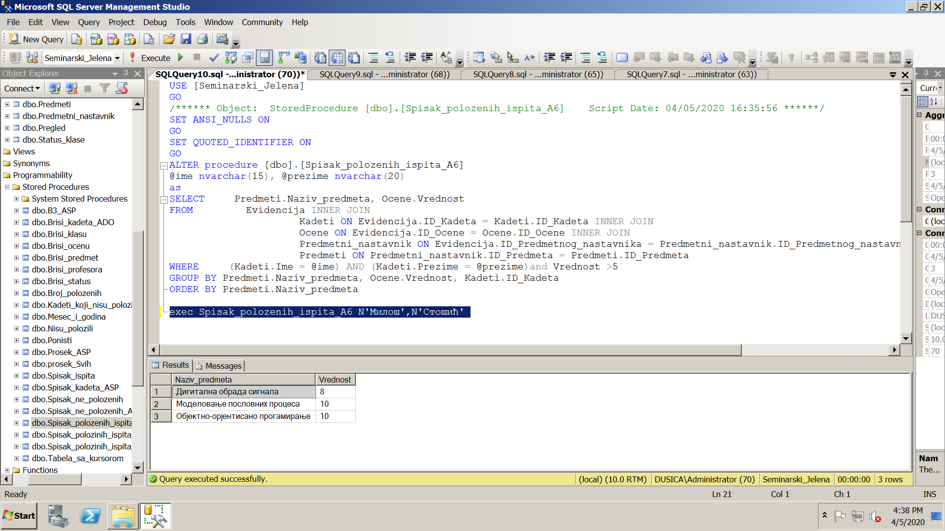
Primer 1: Kreirati uskladištenu proceduru koja za određenog kadeta (prezime i ime) vraća spisak njegovih položenih ispita sa ocenama.
create procedure Spisak_polozenih_ispita
@ime nvarchar(15), @prezime nvarchar(20)
as
SELECT Predmeti.Naziv_predmeta, Ocene.Vrednost
FROM Evidencija INNER JOIN Kadeti ON Evidencija.ID_Kadeta = Kadeti.ID_Kadeta
INNER JOIN Ocene ON Evidencija.ID_Ocene = Ocene.ID_Ocene INNER JOIN
Predmetni_nastavnik ON Evidencija.ID_Predmetnog_nastavnika =
Predmetni_nastavnik.ID_Predmetnog_nastavnika INNER JOIN
Predmeti ON Predmetni_nastavnik.ID_Predmeta = Predmeti.ID_Predmeta
WHERE (Kadeti.Ime = @ime) AND (Kadeti.Prezime = @prezime)and Vrednost >5
GROUP BY Predmeti.Naziv_predmeta, Ocene.Vrednost, Kadeti.ID_Kadeta
ORDER BY Predmeti.Naziv_predmeta
exec Spisak_polozenih_ispita N'Милош',N'Стошић'

Slide 14
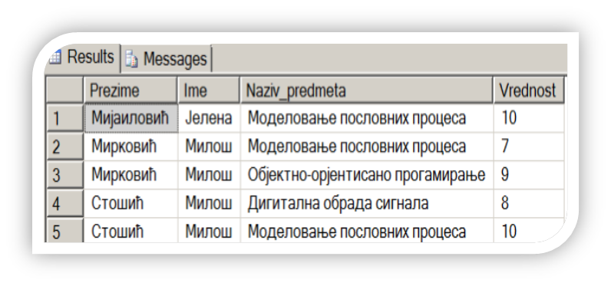
Primer 2: Kreirati uskladištenu proceduru koja za prosleđeni mesec i godinu vraća spisak polaganih ispita kadeta u tom periodu (prezime i ime kadeta, predmet i ocena).
create procedure Mesec_i_godina
@mesec int, @godina int
as
SELECT Kadeti.Prezime, Kadeti.Ime, Predmeti.Naziv_predmeta, Ocene.Vrednost
FROM Evidencija INNER JOIN Kadeti ON Evidencija.ID_Kadeta = Kadeti.ID_Kadeta
INNER JOIN Ocene ON Evidencija.ID_Ocene = Ocene.ID_Ocene INNER JOIN
Predmetni_nastavnik ON Evidencija.ID_Predmetnog_nastavnika =
Predmetni_nastavnik.ID_Predmetnog_nastavnika INNER JOIN
Predmeti ON Predmetni_nastavnik.ID_Predmeta = Predmeti.ID_Predmeta
WHERE Month (Evidencija.Datum) = @mesec and YEAR (Evidencija.Datum)= @godina
GROUP BY Kadeti.Prezime, Kadeti.Ime, Predmeti.Naziv_predmeta, Ocene.Vrednost, Kadeti.ID_Kadeta, Kadeti.Broj_indeksa
ORDER BY Kadeti.Prezime, Kadeti.Ime, Predmeti.Naziv_predmeta
exec Mesec_i_godina 2,2020

Slide 15
KURSORI

Slide 16
Pojam kursora
SQL Server standarno obrađuje podatke kao skupove
U aplikacijama koje rade sa bazama podataka često se javlja potreba obrade pojedinačnih zapisa
Za rad sa pojedinačnim zapisima koriste se kursori (slični su tipu recordset u Access-u ili VB-u)
Kursor predstavlja skup zapisa koji se formiraju na serveru i kojima je pridružen pokazivač koji ukazuje na tekući red

Slide 17
Redosled naredbi za rad sa kursorima
DECLARE ime_kursora CURSOR
OPEN ime_kursora
FETCH ... FROM ime_kursora
CLOSE ime_kursora
DEALLOCATE ime_kursora

Slide 18
Iskaz DECLARE CURSOR
Rezerviše memoriju koju će kursor koristiti i definiše osnovna svojstva kursora
Sintaksa:
DECLARE ime_kursora
[STATIC | SCROLL | FORWARD_ONLY |
DYNAMIC]
CURSOR
FOR select_iskaz

Slide 19
Iskaz OPEN
Koristi se za popunjavanje kursora zapisima koje on treba da referencira
Otvaranje kursora:
OPEN ime_kursora
Ako je kursor deklarisan kao STATIC u bazi tempdb formira se privremena tabela sa zapisima

Slide 20
Iskaz FETCH
Omogućava prenošenje podataka iz kursora u promenljive
Sintaksa:
FETCH
[[ NEXT | PRIOR | FIRST | LAST
| ABSOLUTE { n | @promenljiva}
| RELATIVE { n | @promenliva} ]
FROM ]
ime_kursora
[ INTO @ime_promenljive [,...n]]

Slide 21
NEXT je podrazumevana opcija koja učitava sledeći red kursora. Ako je FETCH NEXT prvi iskaz koji je zadat, dobiće se prvi red kursora
PRIOR učitava prethodni red kursora
FIRST učitava prvi red kursora
LAST učitava poslednji red kursora
ABSOLUTE učitava zadati zapis
(npr., ABSOLUTE 5 učitava peti zapis)
RELATIVE učitava zapis koji se nalazi za određeni pomak ispred ili iza tekućeg zapisa
(npr., RELATIVE 5 učitava peti zapis iza tekućeg zapisa)

Slide 22
Opcija INTO definiše promenljive u koje će se podaci učitati (broj promenljivih mora odgovarati broju kolona kursora)
Promenljive se popunjavaju vrednostima po redosledu kolona, a tip podataka svake pojedine promenljive mora da bude isti kao tip podataka odgovarajuće kolone kursora

Slide 23
Globalna promenljiva @@FETCH_STATUS sadrži podatak o izvršavanju poslednje operacije FETCH (ako njena vrednost nije nula, to znači da izvršavanje iskaza FETCH iz nekog razloga nije uspelo)
Pristup svim članovima kursora:
FETCH NEXT FROM Tcursor INTO @prom
WHILE @@FETCH_STATUS = 0
  BEGIN
  PRINT @prom
  FETCH NEXT FROM Tcursor INTO @prom
  END

Slide 24
Iskaz CLOSE
Zatvaranje kursora:
CLOSE ime_kursora
Kursor se tada ne uništava i može se ponovo otvoriti iskazom OPEN

Slide 25
Iskaz DEALLOCATE
Oslobađanje memorijskog prostora:
DEALLOCATE ime_kursora
Izvršenjem naredbe brišu se strukture podataka koje je kursor koristio i uklanja se njegovo ime iz imenskog prostora SQL Servera

Slide 26
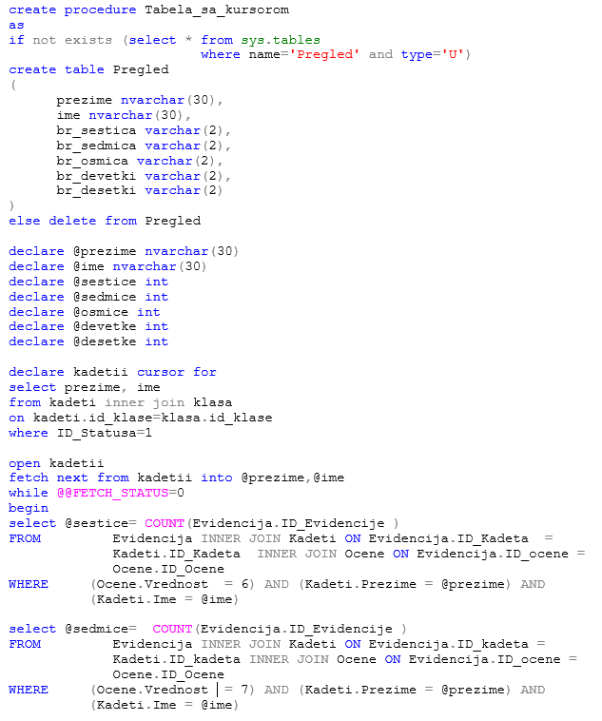
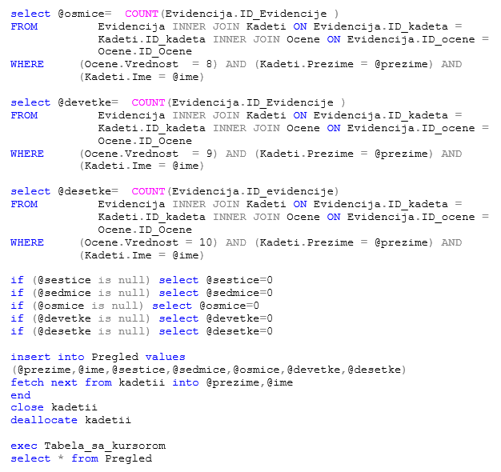
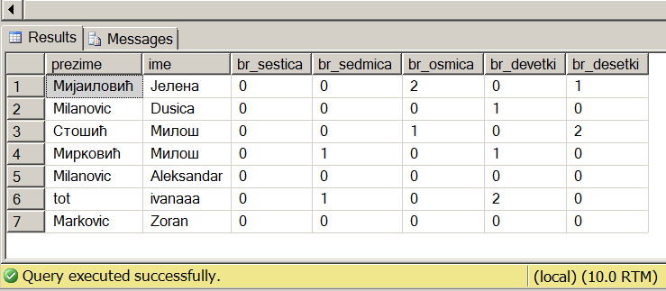
Primer 1: Kreirati uskladištenu proceduru koja korišćenjem kursora kreira i popunjava novu tabelu koja će sadržati polja: prezime kadeta, ime kadeta, broj šestica, broj sedmica, broj osmica, broj devetki i broj desetki (za sve kadete).

Slide 27
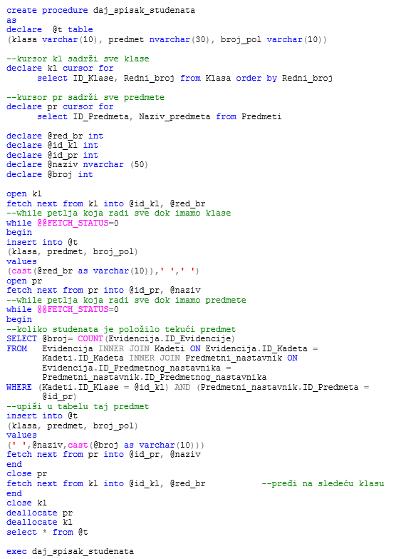
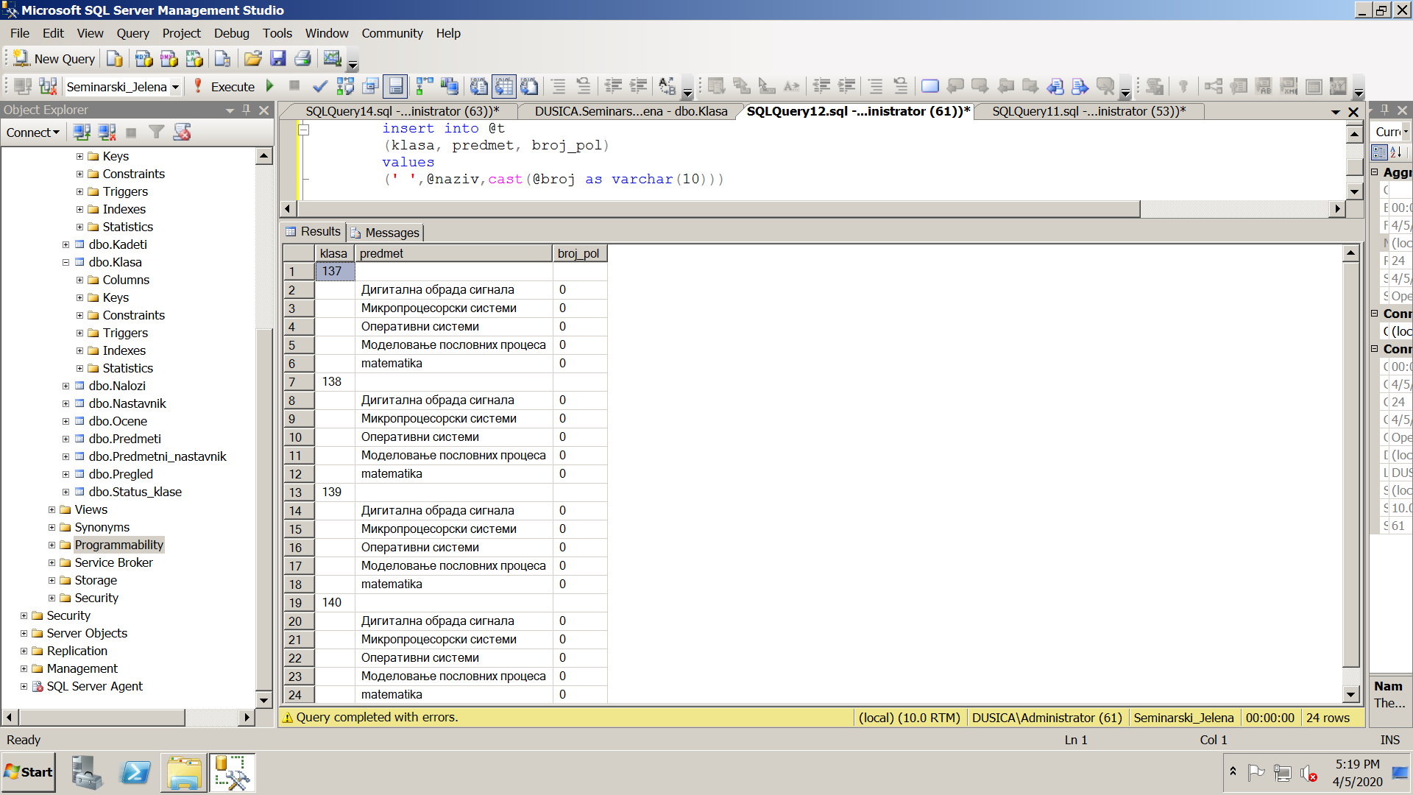
Primer 2: Napisati uskladištenu proceduru koja prikazuje tabelu u sledećem formatu:
Klasa | Predmet | Broj položenih ispita
137
 | N1 | 2
 | N2 | 3
 | N3 | 1
138
 | M1 | 0
 | M2 | 5

Slide 28
USKLADIŠTENE PROCEDURE i
KURSORI
Profesor: Student:
doc. dr Aleksandar Stanimirović Dušica Milanović br. indeksa: 1059/19

